Slide 1

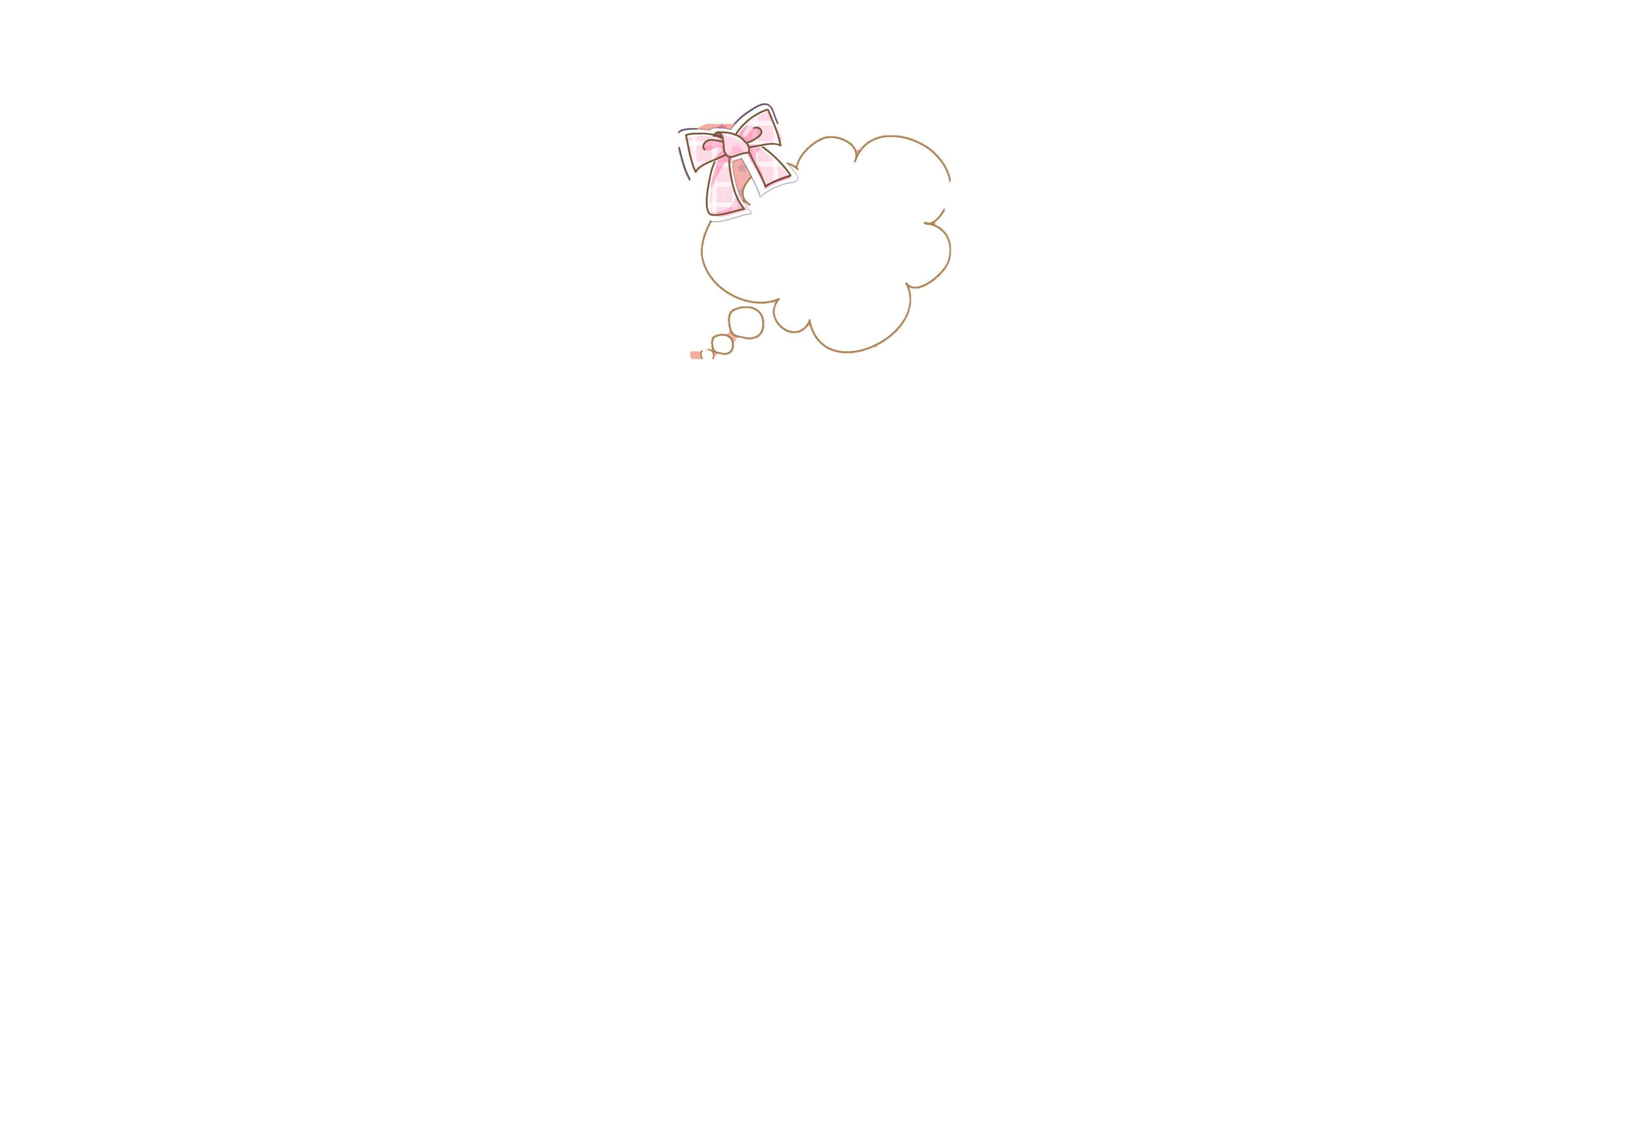



Slide 2


Slide 3


Giới thiệu với bạn về người làm nghề y mà em biết.
(?) Người đó tên là gì?
(?) Người đó là bác sĩ, điều dưỡng hay hộ lí?
(?) Em biết người đó trong hoàn cảnh nào?
(?)Em biết gì về người đó?

Slide 4
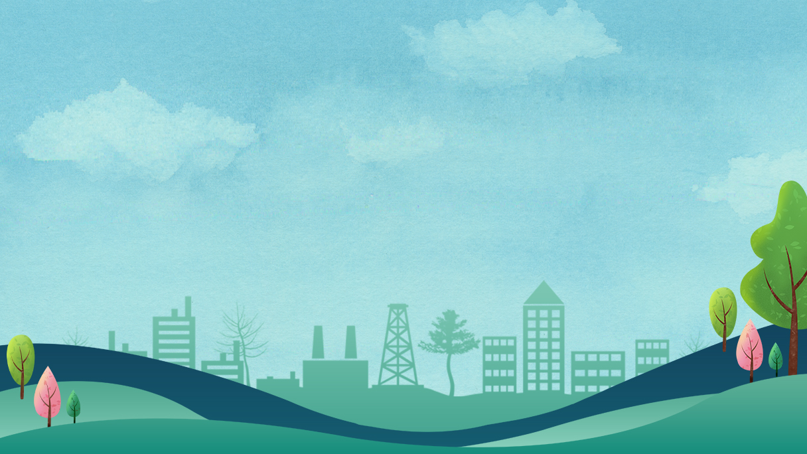


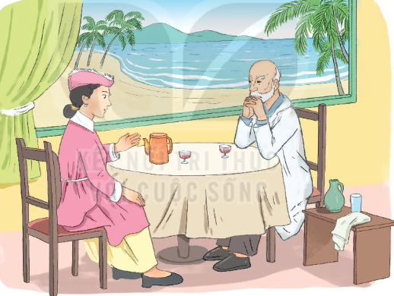
Tiếng việt

Slide 5


Yêu cầu cần đạt
1
Đọc đúng từ ngữ, câu, đoạn và toàn bộ câu chuyện “Bác sĩ Y- éc- xanh”, đọc lời đối thoại của các nhân vật phù hợp với ngữ điệu, biết nghỉ hơi ở chỗ có dấu câu.
Biết thêm một số thông tin về bác sĩ Y-éc-xanh . Hiểu được nội dung bài: Vì trách nhiệm, bổn phận với ngôi nhà chung Trái Đất, bác sĩ Y-éc-xanh đã phải xa gia đình, Tổ quốc của mình đến giúp đỡ nhân dân Việt Nam.
Nói được một số thông tin về người nổi tiếng
2
3

Slide 6




Slide 7






Mắt dõi
Tay dò
Tai nghe

Slide 8
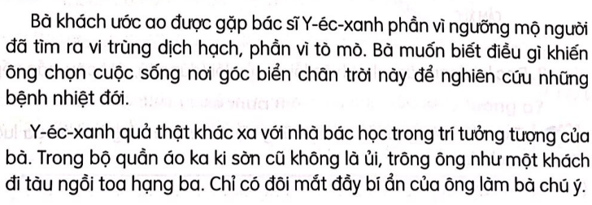

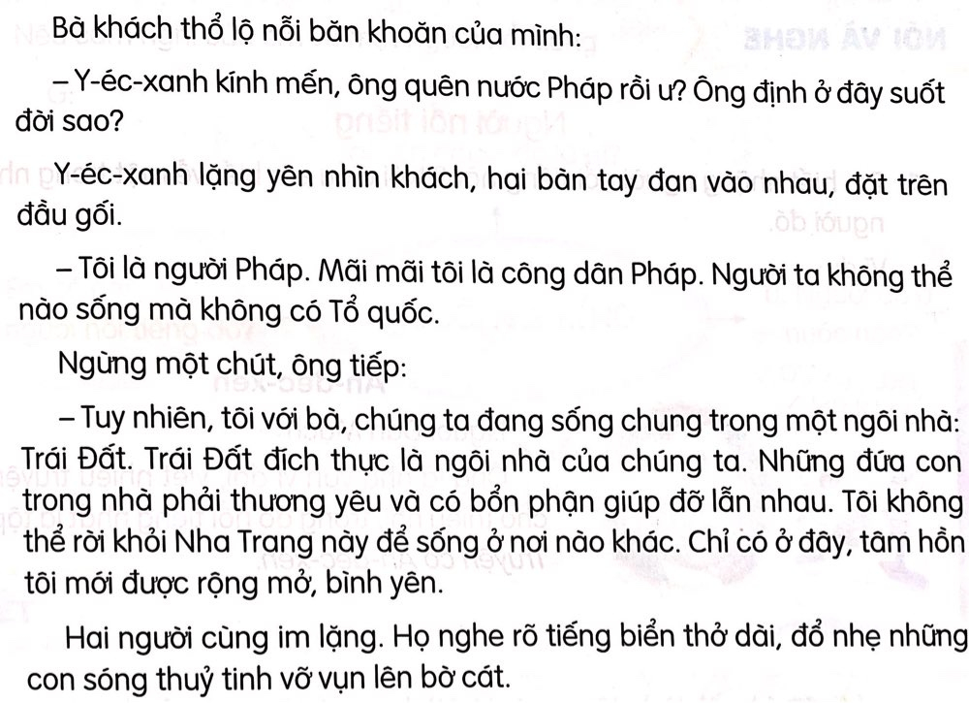
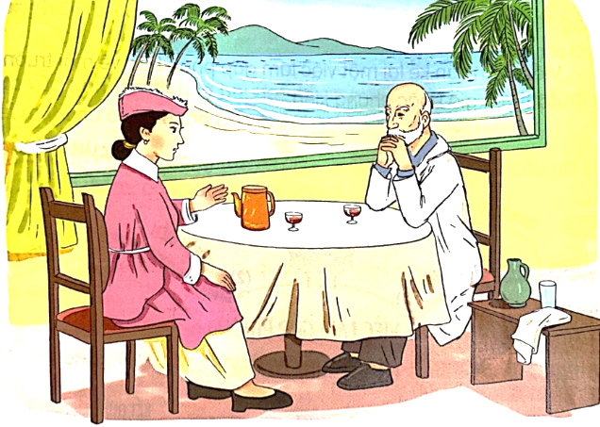
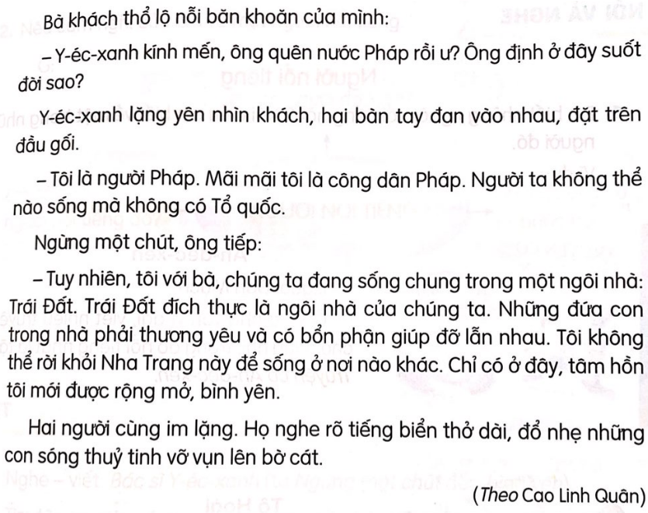
BÁC SĨ Y-ÉC-XANH
Đọc mẫu

Slide 9
BÁC SĨ Y-ÉC-XANH
1
Chia đoạn
2
3
4

Slide 10

Đọc đoạn
BÁC SĨ Y-ÉC-XANH
Bà khách ước ao được gặp bác sĩ Y-éc-xanh phần vì ngưỡng mộ người đã tìm ra vi trùng dịch hạch, phần vì tò mò. Bà muốn biết điều gì khiến ông chọn cuộc sống nơi góc biển chân trời này để nghiên cứu những bệnh nhiệt đới.
Y-éc-xanh quả thật khác xa với nhà bác học trong trí tưởng tượng của bà. Trong bộ quần áo ka ki sờn cũ không là ủi, trông ông như một khách đi tàu ngồi toa hạng ba. Chỉ có đôi mắt đầy bí ẩn của ông làm bà chú ý.
Bà khách thổ lộ nỗi băn khoăn của mình:
- Y-éc-xanh kính mến, ông quên nước Pháp rồi ư? Ông định ở đây suốt đời sao?
Y-éc-xanh lặng yên nhìn khách, hai bàn tay đan vào nhau, đặt trên đầu gối.
- Tôi là người Pháp. Mãi mãi tôi là công dân Pháp. Người ta không thể nào sống mà không có Tổ quốc.
Ngừng một chút, ông tiếp:
- Tuy nhiên, tôi với bà, chúng ta đang sống chung trong một ngôi nhà: Trái Đất. Trái Đất đích thực là ngôi nhà của chúng ta. Những đứa con trong nhà phải thương yêu và có bổn phận giúp đỡ lẫn nhau. Tôi không thể rời khỏi Nha Trang này để sống ở nơi nào khác. Chỉ có ở đây, tâm hồn tôi mới được rộng mở, bình yên.
Hai người cùng im lặng. Họ nghe rõ tiếng biển thở dài, đổ nhẹ những con sóng thủy tinh vỡ vụn lên bờ cát.
(Theo Cao Linh Quân)
1
2
3
4

Slide 11

Y-éc-xanh
lặng yên
nỗi băn khoăn
lẫn

Slide 12


Luyện đọc đoạn
1
Bà khách ước ao được gặp bác sĩ
phần vì ngưỡng mộ người đã tìm ra vi trùng dịch hạch, phần vì tò mò. Bà muốn biết điều gì khiến ông chọn cuộc sống nơi góc biển chân trời này để nghiên cứu những bệnh nhiệt đới.
Y-éc-xanh

Slide 13
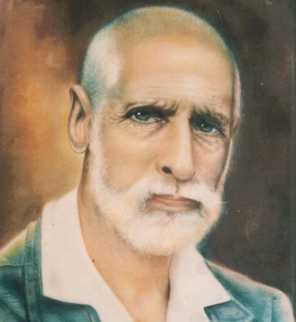
Y-éc-xanh: nhà khoa học người Pháp, gắn bó gần như cả đời với Việt Nam, hiệu trưởng đầu tiên của Trường Đại học Y khoa Hà Nội (nay là Trường Đại học Y Hà Nội).

Slide 14
Luyện đọc đoạn
1
Bà khách ước ao được gặp bác sĩ
Y-éc-xanh phần vì ngưỡng mộ người đã tìm ra vi trùng dịch hạch, phần vì tò mò. Bà muốn biết điều gì khiến ông chọn cuộc sống này để nghiên cứu những .
nơi góc biển chân trời
bệnh nhiệt đới
Nơi góc biển chân trời :
nơi xa xôi, cách biệt.

Slide 15
Luyện đọc đoạn
1
Bà khách ước ao được gặp bác sĩ
Y-éc-xanh phần vì ngưỡng mộ người đã tìm ra vi trùng dịch hạch, phần vì tò mò. Bà muốn biết điều gì khiến ông chọn cuộc sống này để nghiên cứu những .
nơi góc biển chân trời
bệnh nhiệt đới
Nơi góc biển chân trời :
nơi xa xôi, cách biệt.
Bệnh nhiệt đới :
bệnh xảy ra ở vùng khí hậu nóng ẩm

Slide 16

Bà khách ao ước gặp bác sĩ Y-éc-xanh phần vì ngưỡng mộ người đã tìm ra vi trùng dịch hạch, phần vì tò mò. Bà muốn biết điều gì khiến ông ông chọn cuộc sống nơi góc biển chân trời này để nghiên cứu những bệnh nhiệt đới.

Slide 17
Bà khách ao ước gặp bác sĩ Y-éc-xanh phần vì ngưỡng mộ người đã tìm ra vi trùng dịch hạch, phần vì tò mò. Bà muốn biết điều gì khiến ông chọn cuộc sống nơi góc biển chân trời này để nghiên cứu những bệnh nhiệt đới.

Slide 18
Luyện đọc đoạn
2
Y-éc-xanh quả thật khác xa với nhà bác học trong trí tưởng tượng của bà. Trong bộ quần áo ka ki sờn cũ không là ủi, trông ông như một khách đi tàu ngồi .Chỉ có đôi mắt đầy bí ẩn của ông làm bà chú ý.
toa hạng ba
Toa hạng ba :
toa tàu dành cho khách bình dân

Slide 19
Trong bộ quần áo ka ki sờn cũ không là ủi, trông ông như một khách đi tàu ngồi toa hạng ba.

Slide 20
Trong bộ quần áo ka ki sờn cũ không là ủi, trông ông như một khách đi tàu ngồi toa hạng ba.

Slide 21
Luyện đọc đoạn
3
Bà khách thổ lộ nỗi băn khoăn của mình:
- Y-éc-xanh kính mến, ông quên nước Pháp rồi ư? Ông định ở đây suốt đời sao?
Y-éc-xanh lặng yên nhìn khách, hai bàn tay đan vào nhau, đặt trên đầu gối.
- Tôi là người Pháp. Mãi mãi tôi là công dân Pháp. Người ta không thể nào sống mà không có Tổ quốc.

Slide 22
Luyện đọc đoạn
4
Ngừng một chút, ông tiếp:
- Tuy nhiên, tôi với bà, chúng ta đang sống chung trong một ngôi nhà: Trái Đất. Trái Đất đích thực là ngôi nhà của chúng ta. Những đứa con trong nhà phải thương yêu và có bổn phận giúp đỡ lẫn nhau. Tôi không thể rời khỏi Nha Trang này để sống ở nơi nào khác. Chỉ có ở đây, tâm hồn tôi mới được rộng mở, bình yên.
Hai người cùng im lặng. Họ nghe rõ tiếng biển thở dài, đổ nhẹ những con sóng thủy tinh vỡ vụn lên bờ cát.

Slide 23







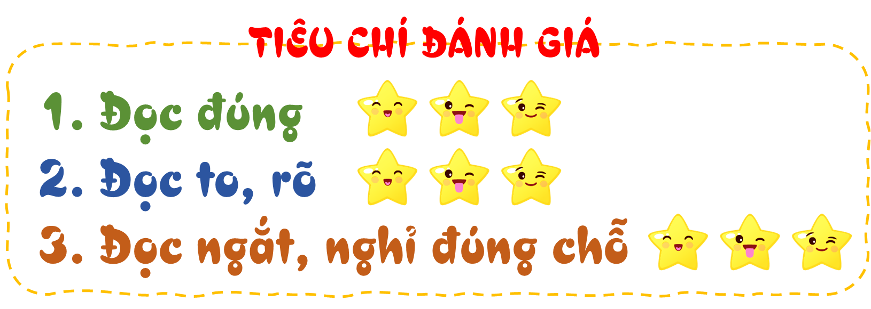

Slide 24
Đọc đoạn
BÁC SĨ Y-ÉC-XANH
Bà khách ước ao được gặp bác sĩ Y-éc-xanh phần vì ngưỡng mộ người đã tìm ra vi trùng dịch hạch, phần vì tò mò. Bà muốn biết điều gì khiến ông chọn cuộc sống nơi góc biển chân trời này để nghiên cứu những bệnh nhiệt đới.
Y-éc-xanh quả thật khác xa với nhà bác học trong trí tưởng tượng của bà. Trong bộ quần áo ka ki sờn cũ không là ủi, trông ông như một khách đi tàu ngồi toa hạng ba. Chỉ có đôi mắt đầy bí ẩn của ông làm bà chú ý.
Bà khách thổ lộ nỗi băn khoăn của mình:
- Y-éc-xanh kính mến, ông quên nước Pháp rồi ư? Ông định ở đây suốt đời sao?
Y-éc-xanh lặng yên nhìn khách, hai bàn tay đan vào nhau, đặt trên đầu gối.
- Tôi là người Pháp. Mãi mãi tôi là công dân Pháp. Người ta không thể nào sống mà không có Tổ quốc.
Ngừng một chút, ông tiếp:
- Tuy nhiên, tôi với bà, chúng ta đang sống chung trong một ngôi nhà: Trái Đất. Trái Đất đích thực là ngôi nhà của chúng ta. Những đứa con trong nhà phải thương yêu và có bổn phận giúp đỡ lẫn nhau. Tôi không thể rời khỏi Nha Trang này để sống ở nơi nào khác. Chỉ có ở đây, tâm hồn tôi mới được rộng mở, bình yên.
Hai người cùng im lặng. Họ nghe rõ tiếng biển thở dài, đổ nhẹ những con sóng thủy tinh vỡ vụn lên bờ cát.
(Theo Cao Linh Quân)
1
2
3
4

Slide 25

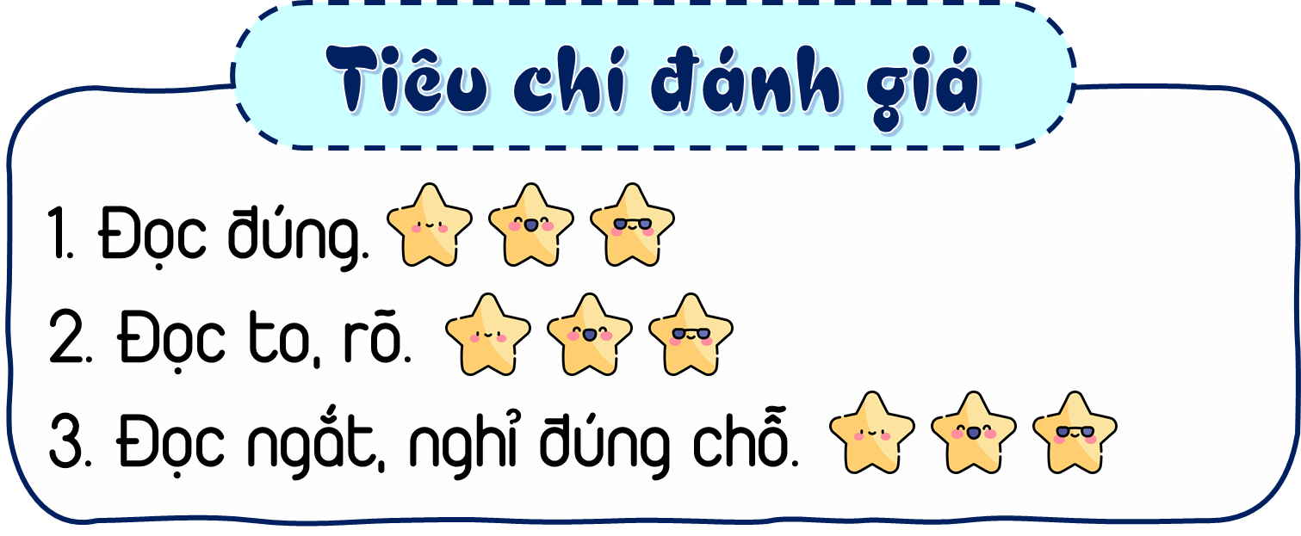

Slide 26
Đọc toàn bài
BÁC SĨ Y-ÉC-XANH
Bà khách ước ao được gặp bác sĩ Y-éc-xanh phần vì ngưỡng mộ người đã tìm ra vi trùng dịch hạch, phần vì tò mò. Bà muốn biết điều gì khiến ông chọn cuộc sống nơi góc biển chân trời này để nghiên cứu những bệnh nhiệt đới.
Y-éc-xanh quả thật khác xa với nhà bác học trong trí tưởng tượng của bà. Trong bộ quần áo ka ki sờn cũ không là ủi, trông ông như một khách đi tàu ngồi toa hạng ba. Chỉ có đôi mắt đầy bí ẩn của ông làm bà chú ý.
Bà khách thổ lộ nỗi băn khoăn của mình:
- Y-éc-xanh kính mến, ông quên nước Pháp rồi ư? Ông định ở đây suốt đời sao?
Y-éc-xanh lặng yên nhìn khách, hai bàn tay đan vào nhau, đặt trên đầu gối.
- Tôi là người Pháp. Mãi mãi tôi là công dân Pháp. Người ta không thể nào sống mà không có Tổ quốc.
Ngừng một chút, ông tiếp:
- Tuy nhiên, tôi với bà, chúng ta đang sống chung trong một ngôi nhà: Trái Đất. Trái Đất đích thực là ngôi nhà của chúng ta. Những đứa con trong nhà phải thương yêu và có bổn phận giúp đỡ lẫn nhau. Tôi không thể rời khỏi Nha Trang này để sống ở nơi nào khác. Chỉ có ở đây, tâm hồn tôi mới được rộng mở, bình yên.
Hai người cùng im lặng. Họ nghe rõ tiếng biển thở dài, đổ nhẹ những con sóng thủy tinh vỡ vụn lên bờ cát.
(Theo Cao Linh Quân)
1
2
3
4

Slide 27


Slide 28
1. Đọc đoạn 1 và cho biết Y-éc-xanh là ai. Vì sao bà khách ao ước gặp ông?
Y-éc-xanh là người đã tìm ra vi trùng dịch hạch. Bà khách ao ước gặp ông phần vì ngưỡng mộ, phần vì tò mò muốn biết điều gì khiến ông chọn cuộc sống nơi góc biển chân trời này để nghiên cứu những bệnh nhiệt đới.

Slide 29
2. Y-éc-xanh có gì khác so với trí tưởng tượng của bà khách?
Y-éc-xanh khác xa với nhà bác học trong trí tưởng tượng của bà khách, ông mặc bộ quần áo ka ki sờn cũ không là ủi, trông ông giống một khách đi tàu ngồi toa hạng ba.

Slide 30
3. Câu nói nào của Y-éc-xanh cho thấy ông là người rất yêu nước Pháp, Tổ quốc của ông?
Tôi là người Pháp mãi mãi tôi là công dân Pháp. Người ta không thể nào sống mà không có Tổ quốc.

Slide 31
4. Câu nói: “Trái đất đích thực là ngôi nhà của chúng ta. Những đứa con trong nhà phải thương yêu và có bổn phận giúp đỡ lẫn nhau.” Cho thấy Y-éc-xanh là người như thế nào?
Cho thấy Y-éc-xanh là người rất có ý thức về trách nhiệm và bổn phận của mỗi người trong ngôi nhà Trái Đất.

Slide 32
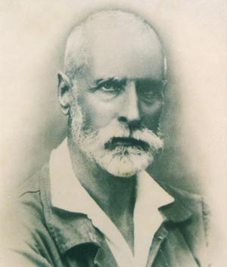
5. Em hãy nói 1-2 câu thể hiện lòng biết ơn với bác sĩ Y-éc-xanh.
Thưa bác sĩ! Chúng cháu rất cảm ơn bác đã đến giúp đỡ nhân dân Việt Nam.
Thưa bác sĩ! Chúng cháu vô cùng biết ơn bác.

Slide 33


Bài đọc chia sẻ một số thông tin về bác sĩ Y-éc-xanh. Vì trách nhiệm, bổn phận của ngôi nhà chung Trái Đất, bác sĩ Y-éc-xanh đã phải xa gia đình, Tổ quốc của mình đến giúp đỡ nhân dân Việt Nam.

Slide 34




Slide 35
BÁC SĨ Y-ÉC-XANH
Bà khách ước ao được gặp bác sĩ Y-éc-xanh phần vì ngưỡng mộ người đã tìm ra vi trùng dịch hạch, phần vì tò mò. Bà muốn biết điều gì khiến ông chọn cuộc sống nơi góc biển chân trời này để nghiên cứu những bệnh nhiệt đới.
Y-éc-xanh quả thật khác xa với nhà bác học trong trí tưởng tượng của bà. Trong bộ quần áo ka ki sờn cũ không là ủi, trông ông như một khách đi tàu ngồi toa hạng ba. Chỉ có đôi mắt đầy bí ẩn của ông làm bà chú ý.
Bà khách thổ lộ nỗi băn khoăn của mình:
- Y-éc-xanh kính mến, ông quên nước Pháp rồi ư? Ông định ở đây suốt đời sao?
Y-éc-xanh lặng yên nhìn khách, hai bàn tay đan vào nhau, đặt trên đầu gối.
- Tôi là người Pháp. Mãi mãi tôi là công dân Pháp. Người ta không thể nào sống mà không có Tổ quốc.
Ngừng một chút, ông tiếp:
- Tuy nhiên, tôi với bà, chúng ta đang sống chung trong một ngôi nhà: Trái Đất. Trái Đất đích thực là ngôi nhà của chúng ta. Những đứa con trong nhà phải thương yêu và có bổn phận giúp đỡ lẫn nhau. Tôi không thể rời khỏi Nha Trang này để sống ở nơi nào khác. Chỉ có ở đây, tâm hồn tôi mới được rộng mở, bình yên.
Hai người cùng im lặng. Họ nghe rõ tiếng biển thở dài, đổ nhẹ những con sóng thủy tinh vỡ vụn lên bờ cát.
(Theo Cao Linh Quân)

Slide 36
BÁC SĨ Y-ÉC-XANH
Bà khách ước ao được gặp bác sĩ Y-éc-xanh phần vì ngưỡng mộ người đã tìm ra vi trùng dịch hạch, phần vì tò mò. Bà muốn biết điều gì khiến ông chọn cuộc sống nơi góc biển chân trời này để nghiên cứu những bệnh nhiệt đới.
Y-éc-xanh quả thật khác xa với nhà bác học trong trí tưởng tượng của bà. Trong bộ quần áo ka ki sờn cũ không là ủi, trông ông như một khách đi tàu ngồi toa hạng ba. Chỉ có đôi mắt đầy bí ẩn của ông làm bà chú ý.
Bà khách thổ lộ nỗi băn khoăn của mình:
- Y-éc-xanh kính mến, ông quên nước Pháp rồi ư? Ông định ở đây suốt đời sao?
Y-éc-xanh lặng yên nhìn khách, hai bàn tay đan vào nhau, đặt trên đầu gối.
- Tôi là người Pháp. Mãi mãi tôi là công dân Pháp. Người ta không thể nào sống mà không có Tổ quốc.
Ngừng một chút, ông tiếp:
- Tuy nhiên, tôi với bà, chúng ta đang sống chung trong một ngôi nhà: Trái Đất. Trái Đất đích thực là ngôi nhà của chúng ta. Những đứa con trong nhà phải thương yêu và có bổn phận giúp đỡ lẫn nhau. Tôi không thể rời khỏi Nha Trang này để sống ở nơi nào khác. Chỉ có ở đây, tâm hồn tôi mới được rộng mở, bình yên.
Hai người cùng im lặng. Họ nghe rõ tiếng biển thở dài, đổ nhẹ những con sóng thủy tinh vỡ vụn lên bờ cát.
(Theo Cao Linh Quân)

Slide 37




Luyện đọc lại
Tiêu chí đánh giá
1
Đọc đúng
2
Đọc to, rõ
3
Ngắt nghỉ đúng chỗ
4
Giọng đọc và nhấn giọng phù hợp

Slide 38
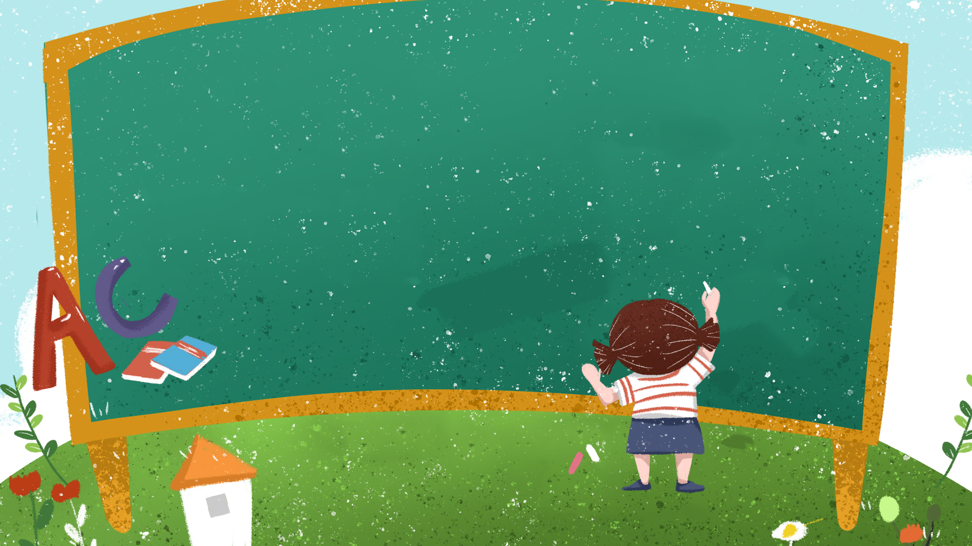


Slide 39

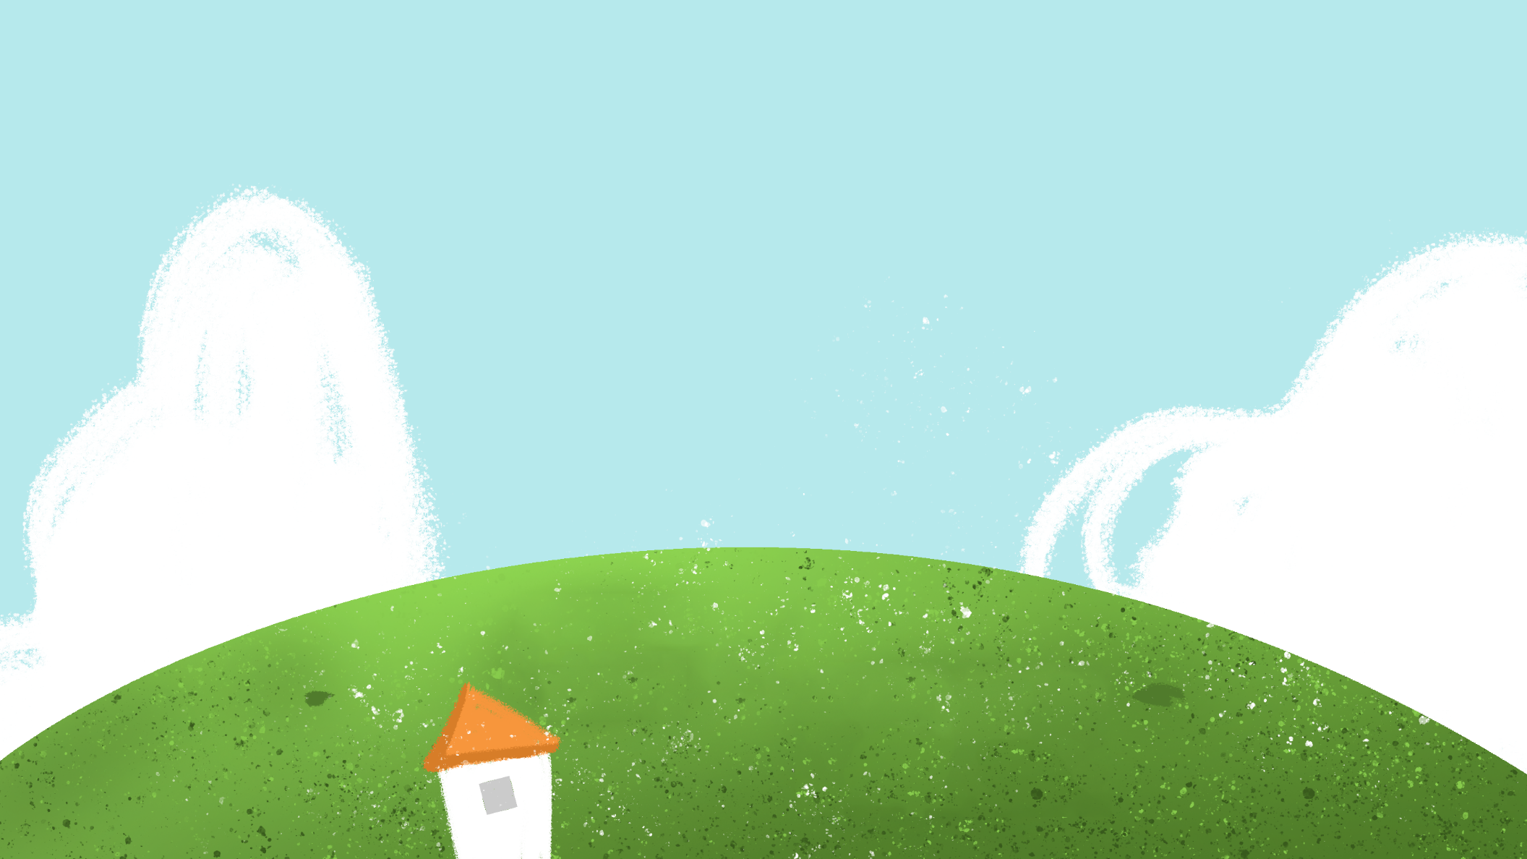
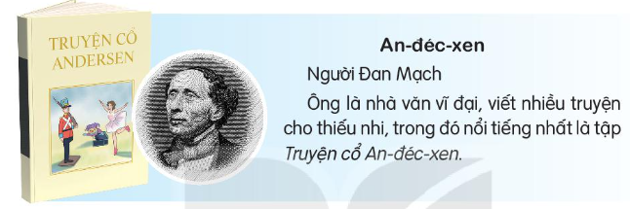
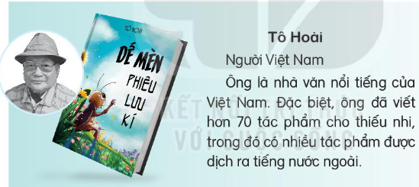
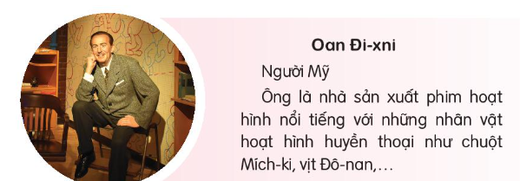
1. Em biết những người nổi tiếng nào? Nói điều em biết về một trong những người đó?

Slide 40

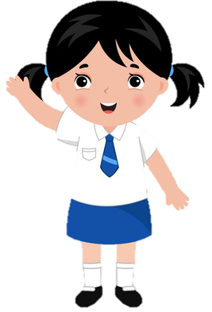


HOẠT ĐỘNG
NHÓM 3
Em biết những người nổi tiếng nào?
Nói điều em biết về một trong những người đó?

Slide 41
Chia sẻ
Nói trước lớp
Nhận xét
Trình bày
Nhận xét, góp ý lịch sự cho bạn

Slide 42
2. Nêu cảm nghĩ của em về một người nổi tiếng

Slide 43
a. Tên người đó là gì?
d. Em có cảm nhận gì về người nổi tiếng đó?
NGƯỜI NỔI TIẾNG
b. Người đó ở nước nào?
c. Thành tích nổi bật của người đó là gì?

Slide 44
Chia sẻ
Nêu cảm nghĩ của em
Nhận xét
Trình bày
Nhận xét, góp ý lịch sự cho bạn

Slide 45
Vận dụng

Slide 46


